Slide 1


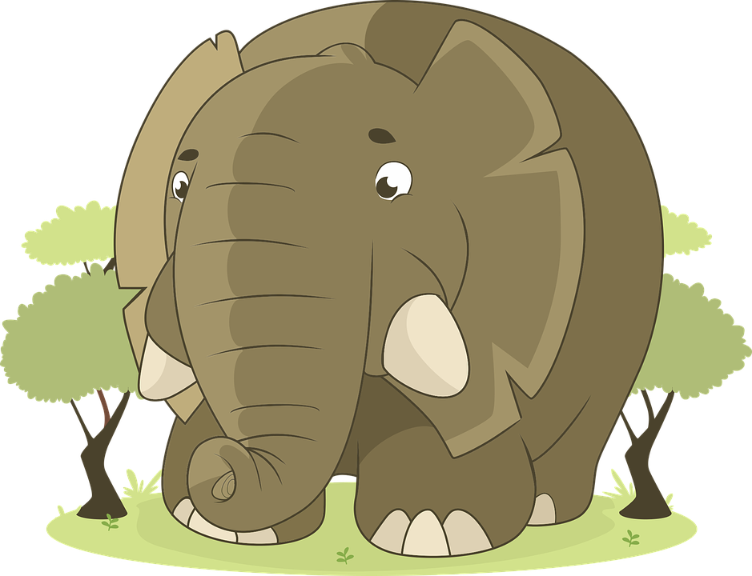


El diálogo como medio para conocer el mundo animal
Jugando a las adivinanzas
Bibliografía consultada: Manual de la Maestra de Preescolar. Océano
Algunas imágenes : Cortesía de pixabay

Slide 2
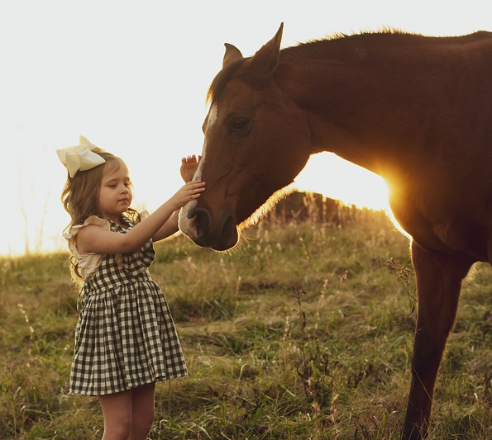
Objetivos
Ejercitar el lenguaje oral y establecer relaciones por medio de los conocimientos.

Slide 3
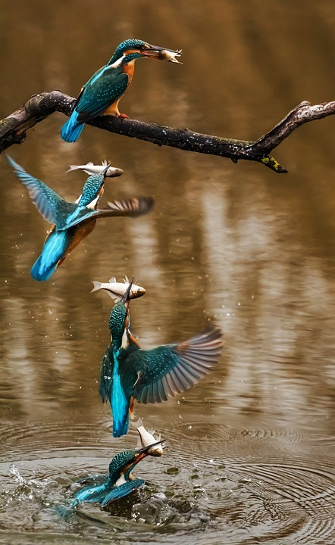
Recursos
Tarjetas con fotos o figuras de animales.
Podemos implementar variaciones didácticas realizando actividades lúdicas con las tarjetas y hacer pictogramas o carteles que nos permitan diferenciar los animales; por ejemplo, atendiendo a algunas características como: la cantidad de patas, si son terrestres, acuáticos o vuelan, si poseen plumas o escamas.

Slide 4


Actividades
Invitamos a los niños a jugar a las adivinanzas, para ello el maestro simula las diferentes variaciones de desplazamientos o ruidos que hacen los animales.
Escoge un animal por turno para imitarlo.
La docente debe incentivar a los niños a participar continuamente en el juego.
Por otro lado, la maestra les muestra una figura o foto de un animal a los niños y les pide que imiten todos juntos el mismo.

Slide 5
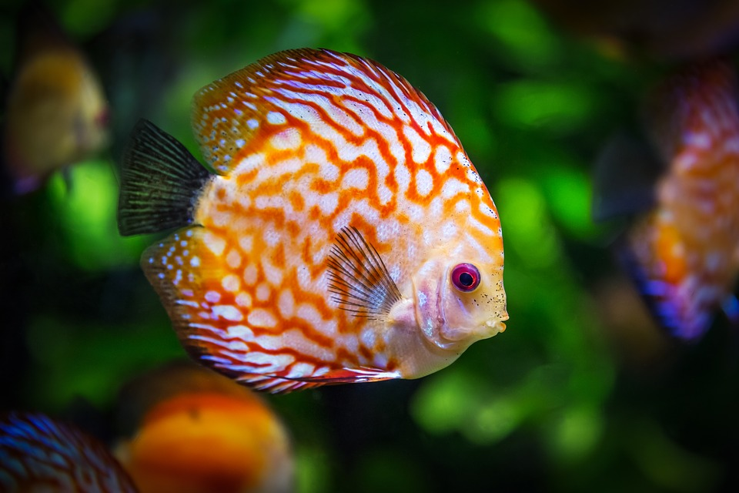
Otras actividades adivinando
La docente toma un niño de la clase y le coloca una foto de un animal a su espalda, sin que este haya visualizado el animal. Posteriormente el niño les preguntará a sus compañeros algunas características del animal en cuestión cómo: ¿soy pequeño? ¿ tengo dos patas? ¿ Tengo plumas? ¿ puedo nadar? Y así poder encontrar una respuesta a la adivinanza.

Slide 6
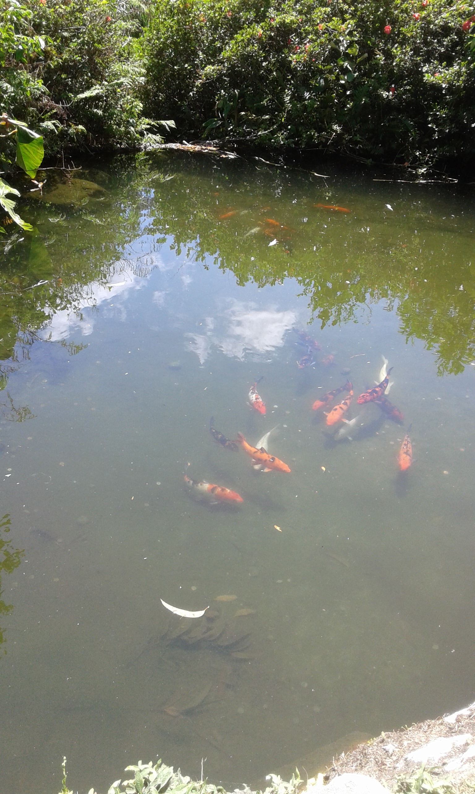
Muchas Gracias.....

